Slide 1

Phase 1&2 (physical & Data Link Layer
Kelompok 01
Anggota kelompok:
2201753265 - Steven Leonardi
2440027184 - JOSE GIANCARLOS
2440040904 - MAXIMILIANUS RAYMOND KUSNADI
2440059690 - Novia agatha
2440124765 - SENATAMA PAMBUDI SANKARTO

Slide 2
Map of building
Berdasarkan peta yang disediakan jumlah perangkat di setiap lantai universitas Binus Syahdan yaitu:
* Lantai 1 adalah sebanyak 209 perangkat yang terdiri dari:
- 80 perangkat pada lab computer engineering
- 40 perangkat pada lab manajemen
- 40 perangkat pada lab Hardware
- 1 perangkat pada kelas teknik industri
- 20 perangkat pada ruangan Binus Online Learning
- 1 perangkat pada ruang TFI
- 1 perangkat pada ruangan poliklinik
- 13 ruang kelas masing-masing 1 perangkat
* Lantai 2 adalah sebanyak 302 perangkat yang terdiri dari:
- 21 ruang kelas masing–masing 1 perangkat
- 41 perangkat pada Lab Computing
- 120 perangkat pada IT Directorate
- 120 perangkat pada Ruang Fakultas

Slide 3
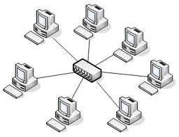
Topology
Topology star adalah topology jaringan yang berupa konvergensi dari node tengah ke setiap node atau pengguna, yang dihubungkan secara langsung melalui Hub/Switch
Kenapa memilih topology star?
Karena:
Topology star lebih cocok untuk ruangan yang memiliki banyak komputer
Tingkat keamanan yang tinggi
Akses kontrol terpusat
Cocok untuk lalu lintas jaringan yang sibuk
Kerusakan pada satu saluran tidak mempengaruhi saluran dan station yang lain
Mudah dalam melakukan penambahan dan pengurangan station
Mudah dalam mendeteksi dan isolasi kesalahan/kerusakan pengelolaan jaringan
Kecepatan transfer pada jaringan komputer sama besar
Kekurangan topology star:
Boros dalam pemakaian kabel
Jika node tengah mengalami kerusakan maka seluruh rangkaian akan berhenti
Jaringan tergantung pada terminal pusat
Biaya jaringan lebih mahal
Hub menjadi elemen kritis karena kontrol terpusat
Penggunaan switch pada lalu lintas yang padat akan menyebabkan jaringan yang lambat.

Slide 4
Type of media
Cabling
Cabling merupakan kombinasi perkabelan yang digunakan dalam infrastruktur telekomunikasi, kabel yang biasa digunakan adalah kabel LAN seperti kabel UTP. Panjang maksimum per segmen dari kabel ini adalah 100 meter, serta kecepatan yang dapat dicapai adalah sampai 10 Gigabit (CAT6).
UTP
Kabel UTP (Unshielded Twisted Pair) merupakan salah satu kebutuhan yang penting dalam sebuah jaringan komputer. Kabel ini berfungsi untuk menghubungkan komputer satu dengan yang lainnya. Tanpa kabel tersebut jaringan komputer tidak akan terhubung kecuali menggunakan wireless.
Kelebihan : 1. Mempunyai harga murah dan terjangkau.
2. Kabel UTP mudah dicreamping.
3. Mempunyai diameter yang ramping.
4. Dapat ditemukan dengan mudah dipasaran.
Kekurangan : 1. Memiliki kapasitas maksimalnya 100-meter untuk instalasinya
2. Banyak kabel UTP yang palsu
3. Kabel UTP tidak mampu mencegah gangguan dari luar
4. Tidak cocok digunakan pada medan yang berat dan pada tempat yang luas

Slide 5
COAXIAL
Kabel Coaxial adalah kabel yang memiliki konduktor dalam yang dikelilingi oleh lapisan isolasi serta dilapisi oleh pelindung konduktif. Kabel Coaxial lebih efisien digunakan untuk sistem jaringan dengan kapasitas yang sedikit.
Kelebihan:
- Harga yang relatif murah
- Jarak jangkauannya jauh
- Dapat digunakan hingga 900 kanal komputer
- Kemungkinan terjadinya interferensi oleh gangguan sangat kecil karena kabel Coaxial menggunakan penutup isolasi
Kekurangan:
- Sulit dalam melakukan instalasi
- Mempunyai redaman yang relatif besar
- Kontur kabel yang cenderung besar, tebal, serta kaku
- Hanya terdapat satu buah kawat tembaga di dalam Coaxial

Slide 6
Fiber
Kabel Fiber digunakan untuk menghubungkan antar komputer dalam lingkup jaringan tertentu. Tetapi kabel fiber ini digunakan terkhusus untuk mengantarkan data yang memiliki kapasitas yang besar dan memiliki jarak transmisi yang sangat jauh. Sehingga kabel fiber tersebut dapat memiliki kemampuan transfer data yang lebih cepat.
Kelebihan :
Kecepatan dalam menghantarkan data, kapasitas kecepatannya bisa mencapai 1GB per detik.
Dapat mengirimkan data dengan jarak jauh walau tanpa andil penguat sinyal.
Kabel Fiber Optik terbuat dari serat kaca sehingga bahan tersebut tidak akan berkarat.
Kabel berukuran sangat kecil sehingga dapat dipasang secara fleksibel di berbagai medan area.
Kekurangan :
Proses instalasi kabel fiber optic cenderung ribet dan mahal. Tak jarang perusahaan operator telekomunikasi harus melakukan penggalian dan melibatkan banyak pekerja. Perawatan kabel juga lebih mahal ketimbang jenis kabel jaringan lain.
Kabel Fiber optic harus memiliki sumber cahaya yang kuat. Jika tidak dekat dengan sumber cahaya, maka kegunaan kabel fiber optic akan berkurang.
Untuk memaksimalkan kecepatan dan kelancaran pengiriman data melalui transmisi cahaya, maka pemasangan kabel fiber optic harus berada di jalur berbelok.

Slide 7
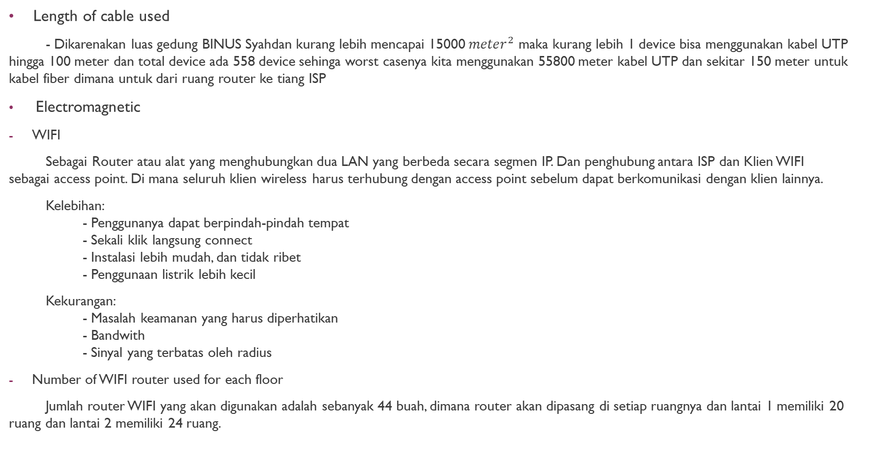
Length of cable used
- Dikarenakan luas gedung BINUS Syahdan kurang lebih mencapai 15000 ${meter}^{2}$ maka kurang lebih 1 device bisa menggunakan kabel UTP hingga 100 meter dan total device ada 558 device sehinga worst casenya kita menggunakan 55800 meter kabel UTP dan sekitar 150 meter untuk kabel fiber dimana untuk dari ruang router ke tiang ISP
Electromagnetic
WIFI
Sebagai Router atau alat yang menghubungkan dua LAN yang berbeda secara segmen IP. Dan penghubung antara ISP dan Klien WIFI sebagai access point. Di mana seluruh klien wireless harus terhubung dengan access point sebelum dapat berkomunikasi dengan klien lainnya.
Kelebihan: - Penggunanya dapat berpindah-pindah tempat - Sekali klik langsung connect - Instalasi lebih mudah, dan tidak ribet - Penggunaan listrik lebih kecil
Kekurangan: - Masalah keamanan yang harus diperhatikan - Bandwith - Sinyal yang terbatas oleh radius
Number of WIFI router used for each floor
Jumlah router WIFI yang akan digunakan adalah sebanyak 44 buah, dimana router akan dipasang di setiap ruangnya dan lantai 1 memiliki 20 ruang dan lantai 2 memiliki 24 ruang.

Slide 8
Total infrastructure cost
No. | Nama Barang | Jumlah | Harga satuan | Total
1. | C9410R(Switch) lantai 1 dan lantai 2 | 2 buah | Rp. 54.680.640 | Rp. 109.361.280
2. | Modular Jack | 600 buah | Rp. 15.500 | Rp. 9.300.000
3. | Cable (305m) | 186 buah | Rp. 529.000 | Rp. 98.394.000
4. | Cat6 RJ45(100 pcs) | 12 buah | Rp. 565.000 | Rp. 6.780.000
5. | Router WIFI | 44 buah | Rp. 740.000 | Rp. 33.560.000

Slide 9
Total infrastructure cost
No. | Nama Barang | Jumlah | Harga satuan | Total
6 | CISCO3945/K9(Router) | 6 | Rp. 43.793.540 | Rp. 262.761.240
7 | Cabel fiber(150 m) | 1 | Rp. 132.500 | Rp. 132.500
Total |  |  |  | Rp. 519.289.020

Slide 10
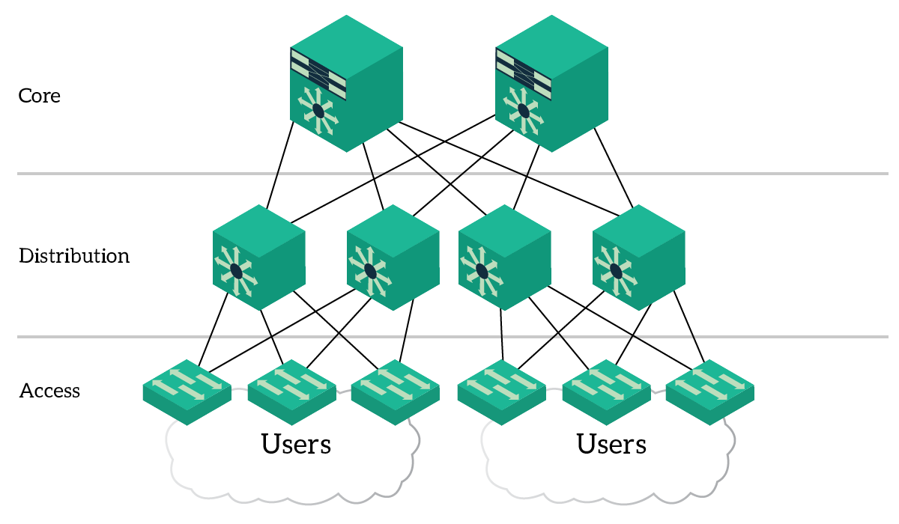
Three Tier Architecture

